Slide 1

MHW2
ARENA GIORGIA o46002279

Slide 2
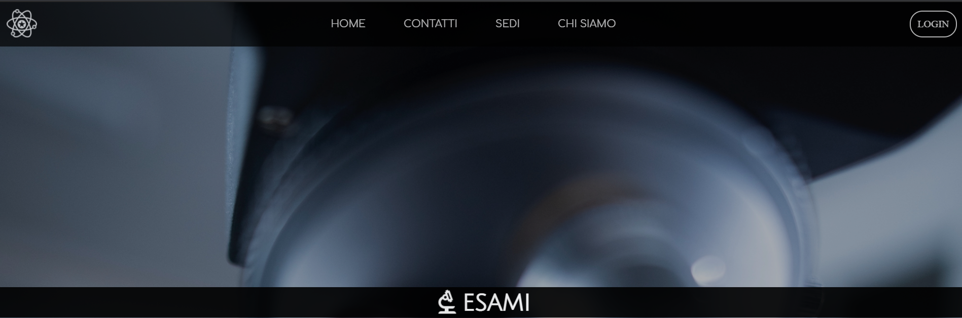
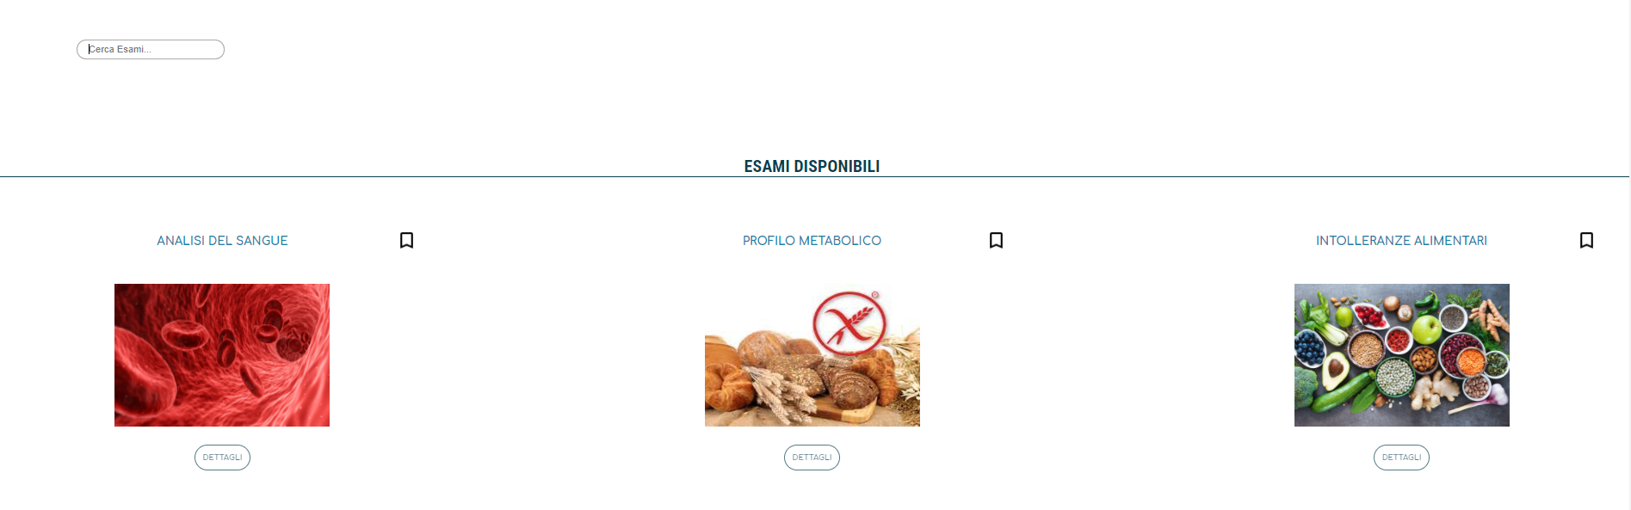
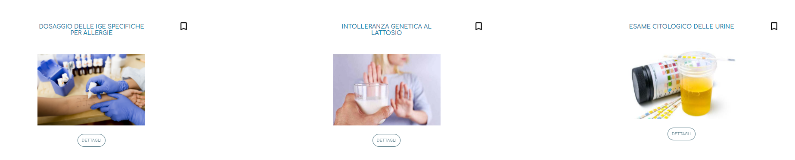
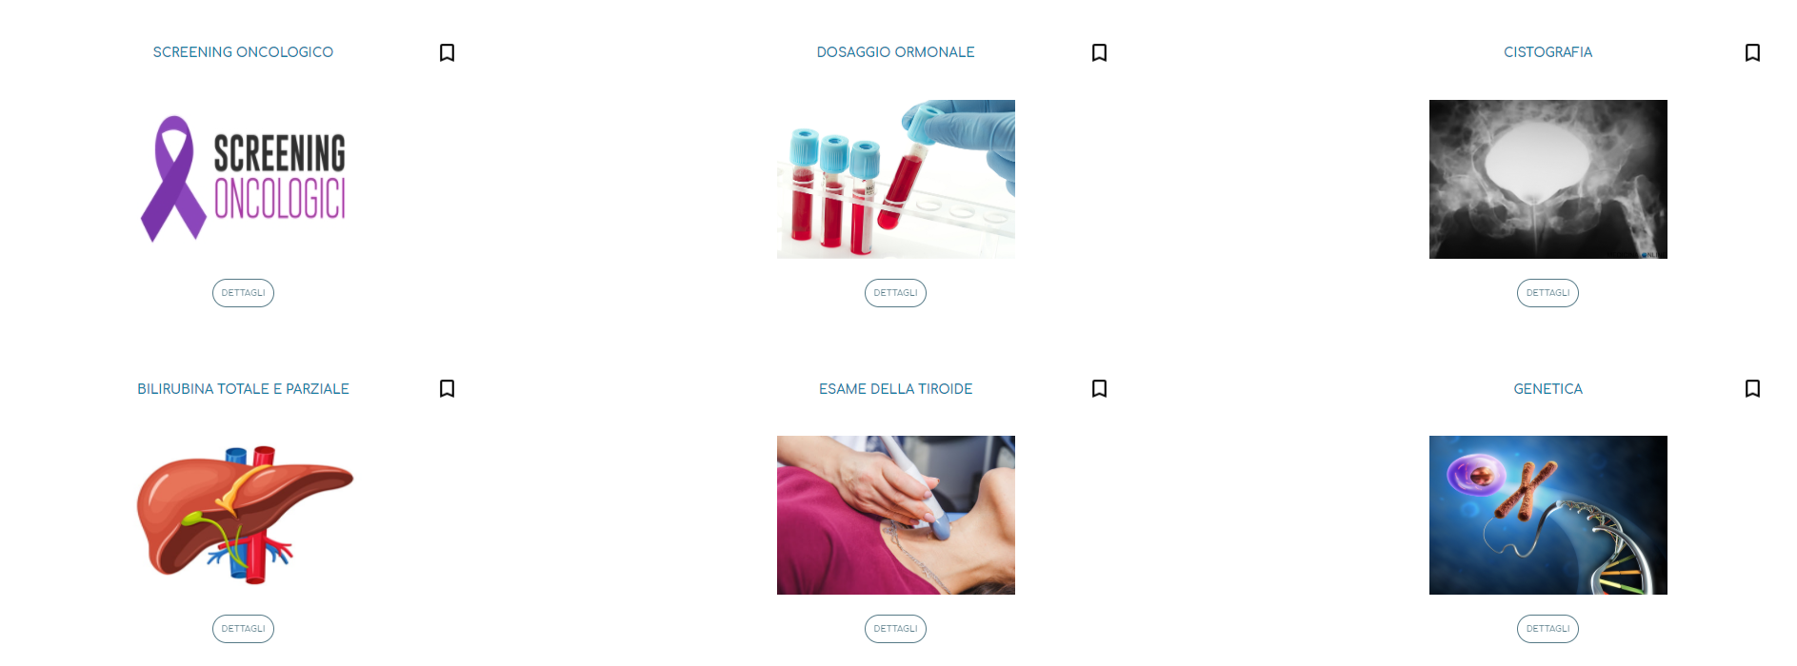
Sezione contenuti
In questa sezione sono mostrati i contenuti relativi agli esami disponibili nella nostra catena di laboratori di analisi. La sezione principale(un div con id #main) con tutti gli esami disponibili è composta da vari div creati dinamicamente mediante lo script contents.js

Slide 3
Script.js
Il file script.js contiene gli script relativi alla pagina in particolare una funzione creazione_contenuti() che si occupa della creazione in maniera dinamica dei contenuti, mostraDettagli() che si occupa di nascondere/mostrare delle informazioni relative agli esami, aggiungiPreferiti() che si occupa di aggiungere gli esami tra i preferiti, ricercaElementi() che si occupa di ricercare gli esami mediante barra di ricerca.

Slide 4
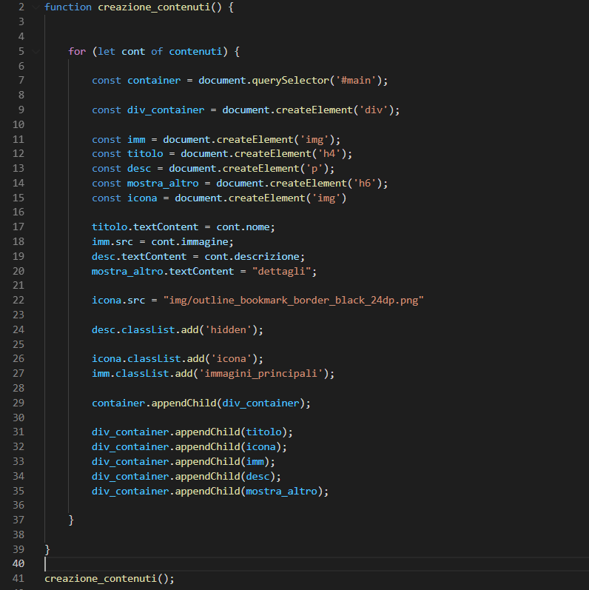
Creazione dei contenuti
Seleziono il contenitore principale dove andrò a mettere i vari div e dopo di che creo il div dove al proprio interno avrò un paragrafo p, un img ,un icona ,un h4 e h6(che rappresenterà il nostro bottone), creati immediatamente dopo.
I vari oggetti che ho creato nel file contents.js adesso vengono assegnati ai contenuti appena creati
Aggiungo la classe .hidden alla descrizione dei vari div ; la seguente classe ha lo scopo di rendere nascosta la descrizione. E aggiungo due classi ovvero icona e immagini principali per distinguere le due img all’interno del div , infatti ognuna di esse avrà delle specifiche proprietà
«Appendo» i contenuti nel div e poi i div verranno a sua volta appesi all’interno del #main,crendo cosi ben 12 sezioni di esami presenti all’ interno del #main

Slide 5
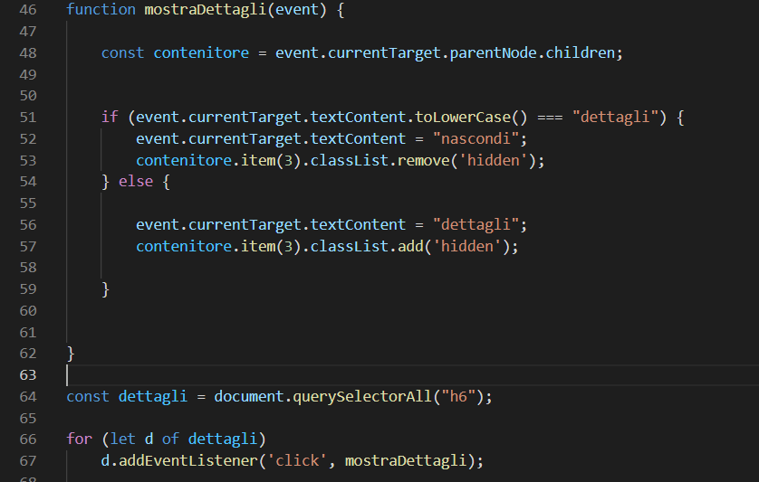
Mostra/nascondi dettagli
Risalgo al padre del event a cui è associato l’evento (ovvero il click del mouse sopra il pulsante «dettagli») e di quest’ ultimo ne prendo i figli
Applico un semplice controllo ,se il pulsante possiede la scritta «dettagli» vado a cambiare il contenuto del bottone in «nascondi» e vado a rimuovere la classe hidden al paragrafo
Altrimenti se il bottone possiede la scritta «dettagli» , nascondo il paragrafo e aggiungo la classe hidden

Slide 6
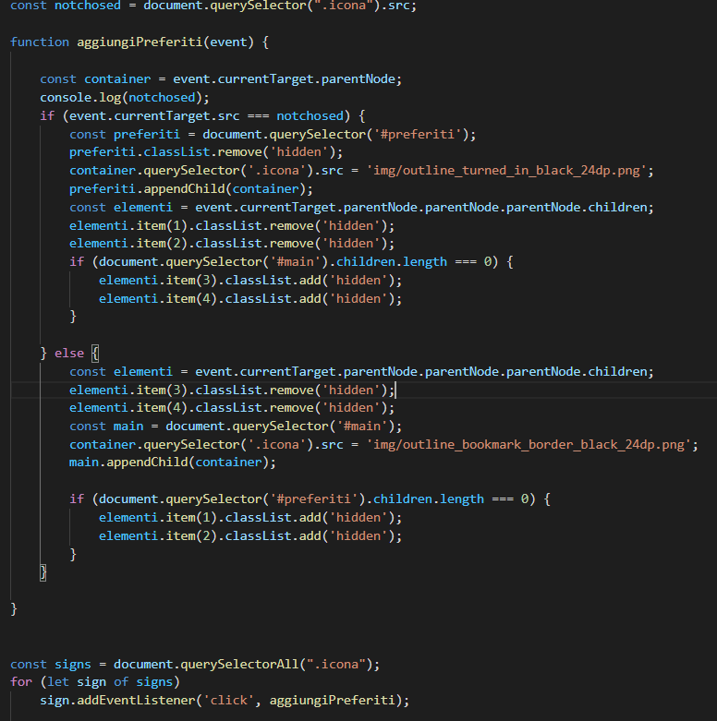
Aggiungi ai preferiti
Seleziono la sorgente della mia immagine e la inserisco in una variabile globale
Controllo la sorgente della mia immagine,
Se questa corrisponde alla mia icona non scelta ovvero un bookmark vuoto alla quello che vado a fare è selezionare il div dei #preferiti rimuovo la classe hidden nativa, cambio l’immagine dell’icona e posiziono il div a cui è associato l’evento dentro #preferiti. Dopo di che risalgo alla section e vado a togliere la classe hidden dagli item di indice 1 e 2 ovvero rispettivamente l’h1 contenente il titolo «selezionati» e il div #preferiti. Infine per ultima cosa controllo se non vi sono elementi nel #main ovvero se non rimango più esami da selezionare in tal caso vado a togliere sia la scritta «Esami disponibili» (sempre un h1)che il #main.
Prendo il parentNode del blocco a cui è associato l’evento ovvero in questo caso sarà il mio contenitore div dove vi sono gli elementi
Altrimenti se così non fosse tolgo la classe hidden dal #main e dall’ h1 «Esami disponibili» seleziono il main , cambio l’icona e se gli elementi vengono deselezionati allora
devo rimetterli nel #main mediante un appendChild, dopo di che controllo se la lunghezza dei preferiti è uguale a 0 ovvero se non vi sono elementi nei preferiti nascondo sia h1 con la scritta selezionati sia il div #preferiti

Slide 7
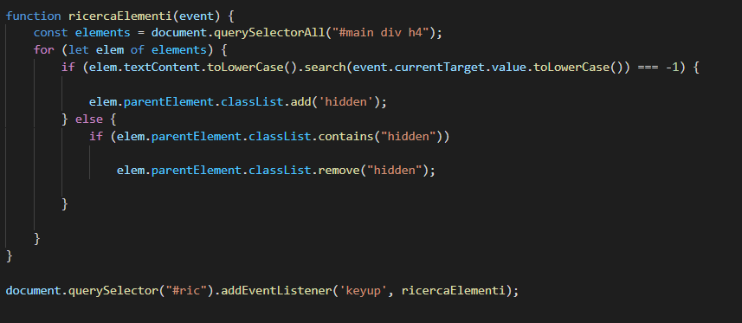
Ricerca degli elementi
Seleziono l’h4 che contiene il titolo dell’esame
Faccio un controllo per vedere se la stringa che sto digitando è presente tra gli esami disponibili se lo è mostro gli esami corrispondenti e il resto lo nascondo, il tutto avviene in presenza dell’evento keyup ovvero alla pressione di un tasto nella barra di ricerca.

